Slide 1

3. 세계화와 상호 의존
2
국제 거래와 상호 의존

Slide 2


국가 간 재화·서비스 및 생산 요소, 기술의 이동
현황을 통해 국제 거래의 필요성을 이해하고 국제 거래 확대의 장점과 단점을 설명할 수 있다.

Slide 3

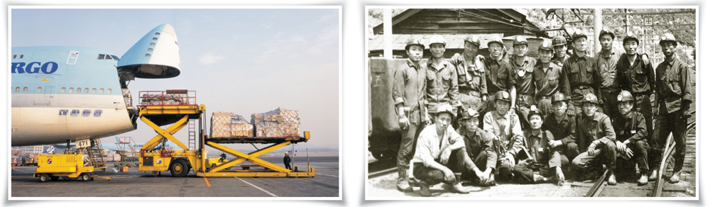

(156쪽)
국제 거래와 상호 의존
2
▲ 수출품을 싣는 화물기
▲ 1960년대 서독에 파견된 우리나라
광부들
노동이나 상품이 국제적으로 거래되는 이유는 무엇일까?

Slide 4
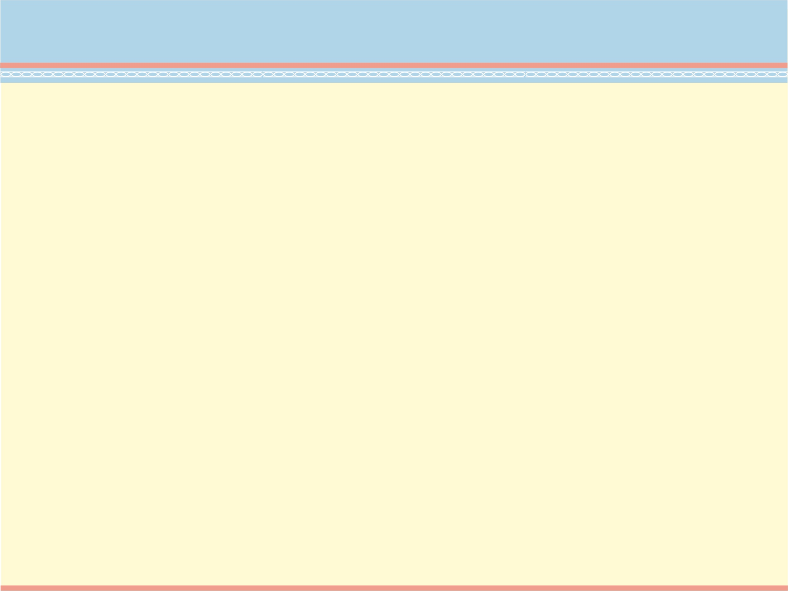
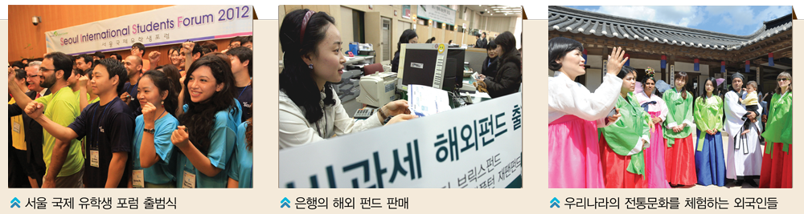
(156쪽)
국제 거래와 상호 의존
2
1. 국제 거래의 필요성
① 기본적인 생활의 편의
② 재화와 서비스는 물론 노동, 자본, 기술과 같은 생산
요소도 거래됨 → 해당 국가 모두에 이익이 됨.

Slide 5
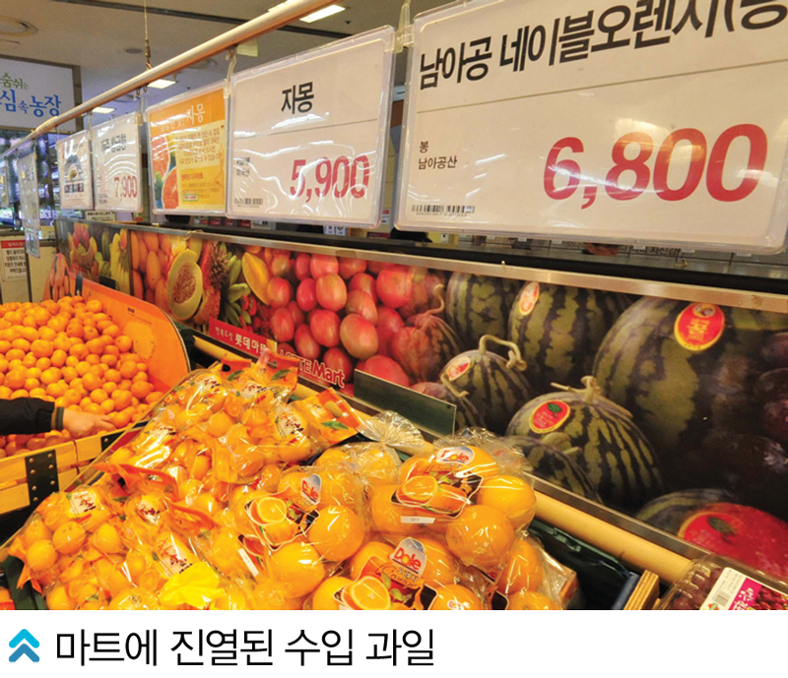
(157쪽)
국제 거래와 상호 의존
2
2. 국제 거래의 장점
① 다양한 상품 구입
② 기술 개발과 생산성 향상 → 국제 경쟁력 향상
③ 생산 기술과 자본의 이전으로 개발 도상국의 경제 발전

Slide 6
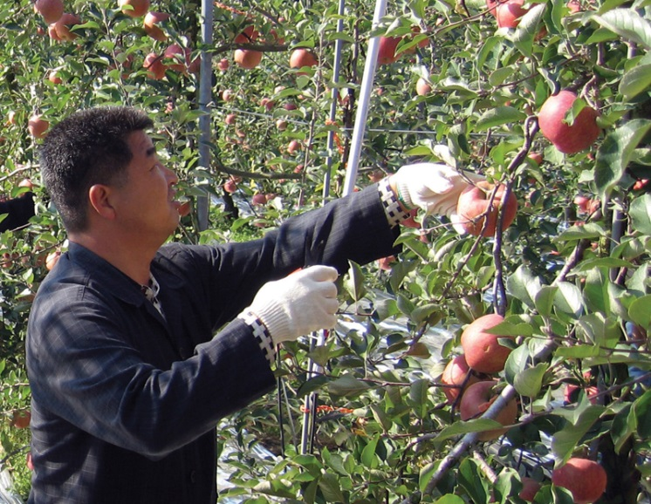
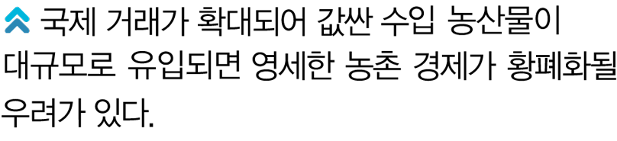
(158쪽)
국제 거래와 상호 의존
2
3. 국제 거래의 확대로 인한 문제점
① 해외 경제 불안 요인의 영향 확대
② 경쟁력을 갖추지 못한 국내
산업이 위축됨.
③ 정부의 경제 정책 수행에 국제적
제약이 많아짐.
4. 해결 방안
① 기술 개발, 투자 확대 등을 통한 기업 경쟁력 향상
② 수출입 시장의 다변화

Slide 7
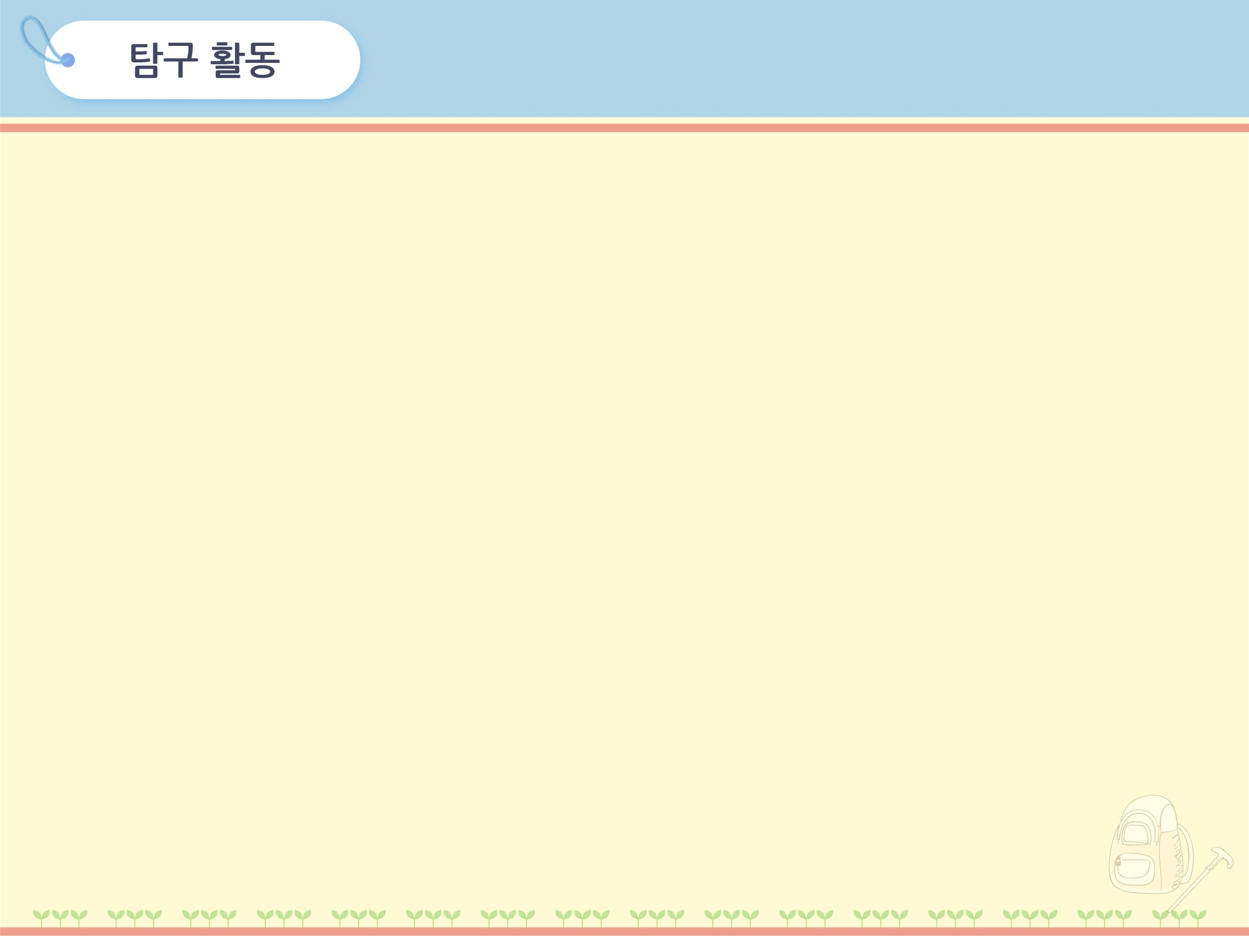

(158쪽)
국제 거래와 상호 의존
2
자유 무역의 함정
1995년 세계 무역 질서를 이끌기 위해 세계 무역 기구(WTO)가 출범하였다. 이 기구는 서비스업과 농업 부문의 개방 확대와 지적 재산권 보장을 강조한 것이 특징이다.
무역이란 비교 우위에 근거하여 경쟁력 있는 제품을 생산한 후 이를 국가 간에 교환하는 것으로, 논리적으로는 무역에 참여하는 나라들이 모두 이익을 얻게 된다. 하지만 자유 무역의 확대에는 두 가지 함정이 있다. 하나는 공산품과 농산품 간의 불균등 교환, 즉 선진국의 공산품은 지나치게 비싼 가격에, 개발 도상국의 농산품은 헐값에 교환된다는 점이다. 다른 하나는 선진국과 개발 도상국은 경제력이나 생산력에 크게 차이가 있는데, 동일한 규칙 아래 이루어지는 무역은 개발 도상국에 불리하게 작용할 수밖에 없다는 점이다.

Slide 8
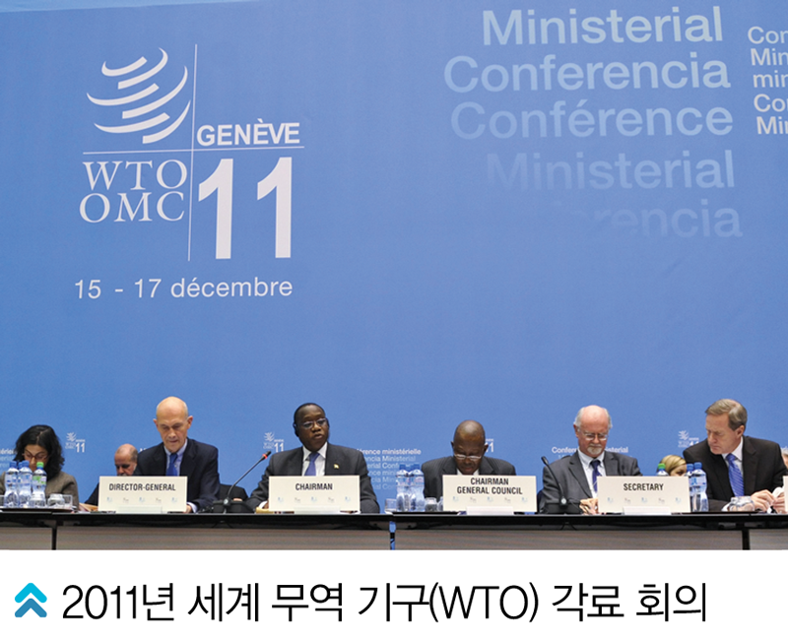
(158쪽)
국제 거래와 상호 의존
2
자유 무역의 함정
이와 같은 자유 무역의 한계 때문에
신자유주의에 토대한 세계화의 확대는
선진국과 개발 도상국 간에 부의 격차를
더욱 벌리고 있다. 그렇다면 자유 무역에
대한 대안은 무엇일까? 쉽게 생각할 수
있는 대안은 경제적으로 강한 국가에
핸디캡을 주는 새로운 무역 시스템이다.
또 다른 대안은 공산품은 비싸고 농산품은 싼 불균등 무역의 가격
체계를 바로잡는 일이다. 자유 무역 협정의 ‘자유’라는 말을 ‘공정’
이라는 말로 대체하여, 공정 무역을 확대해 나간다면 세계는 좀 더
평등하고 인간적인 곳으로 나아갈 수 있을 것이다.
- 전국 지리 교사 연합회, “살아있는 지리 교과서”-

Slide 9
(158쪽)
국제 거래와 상호 의존
2
자유 무역의 함정
활동① 위 내용을 토대로 선진국과 개발 도상국이 상생하는
것이 가능한지에 대해 토론해 보자.
칠레는 50여 개국과 자유 무역 협상을 체결하는 등 개방 정책
을 통해 지난 20년간 연평균 5%가 넘는 경제 성장을 이루었다.
반면 아프리카 최대의 목화 생산국인 말리는 세계적인 비료값
상승과 값싼 미국산 목화로 인해 목화 재배를 포기하는 농가가 계속 늘어나고 있다. 이러한 사례들을 중심으로 선진국과 개발 도상국의 상생이 가능한지 토론해 본다.

Slide 10
(158쪽)
국제 거래와 상호 의존
2
자유 무역의 함정
활동② 위 내용에 나타난 문제점을 극복하기 위한 방안에는
어떤 것이 있는지 토의해 보자.
현재의 자유 무역 체제를 공정 무역 체제로 바꾸는 방안에
대하여 토의해 보도록 한다.

Slide 11
(159쪽)
국제 거래와 상호 의존
2
우리나라의 국제 거래
우리나라는 자원이 부족하고 국내 시장의 규모가 작아 국제 거래 위주로 경제 성장을 이루었다. 이 과정에서 국제 거래 규모가 급격하게 늘어났으며 수출입 상품도 다양해졌다.
그 결과 2011년과 2012년 연속으로 무역 규모 1조 달러를
달성함으로써 세계 8위의 무역 대국으로 자리 잡았다. 그러나 무역 의존도가 높아지면서 우리 경제에 끼치는 세계 경제의 영향력도 커지게 되었다.

Slide 12
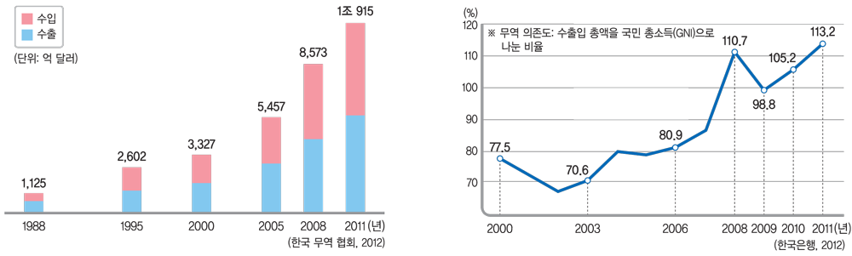
(159쪽)
국제 거래와 상호 의존
2
우리나라의 국제 거래
[자료1] 무역 규모의 확대
[자료2] 높아지는 무역 의존도

Slide 13
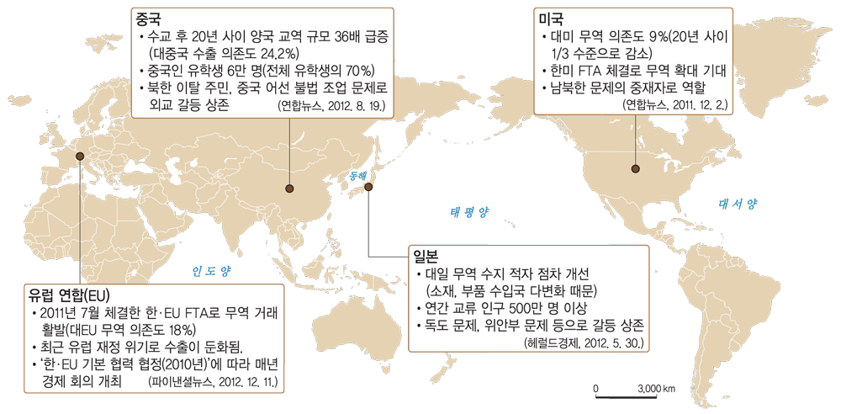
(159쪽)
국제 거래와 상호 의존
2
우리나라의 국제 거래
[자료3] 주요 국가와의 거래 상황

Slide 14
(159쪽)
국제 거래와 상호 의존
2
우리나라의 국제 거래
활동① [자료1]에서 무역 규모 1조 달러 달성이 어떤 의미를
가지는지 조사해 보자.
세계 무역 8위에 해당하며 국가의 경쟁력이 크게 높아졌다는 의미이다. 또한 2011년에 이어 글로벌 금융 위기가 확산되었던 2012년에도 무역 1조 달러를 달성함으로써 세계 경제 위기에서도 흔들리지 않는 무역 강국의 위력을 과시하였다.

Slide 15
(159쪽)
국제 거래와 상호 의존
2
우리나라의 국제 거래
활동② [자료2]에서 나타난 무역 의존도의 심화가 가져올
문제점과 이에 대한 대책을 설명해 보자.
무역 의존도가 심화되면 무역 상대국의 정치, 경제, 사회적 문제에 우리 경제가 영향을 받기 쉽다. 예를 들어 중국에 자동차를 대량 수출하고 있는 상황에서 중국 경제가 악화되어 자동차 수출이 중단될 경우 우리의 자동차 산업은 큰 타격을 입을 수밖에 없다. 따라서 수출입 시장을 다변화하는 전략이 필요하다.

Slide 16
(159쪽)
국제 거래와 상호 의존
2
우리나라의 국제 거래
활동③ [자료3]을 바탕으로 우리나라가 중국, 일본, 미국, 유럽
연합과 경제 교류를 하게 된 지리적·역사적·경제적 배경
을 알아보고, 이 나라들과의 교류가 우리 경제에 미칠
영향에 대해 토의해 보자.
한, 중, 일의 교역 변화를 살펴보면, 중국이 ‘세계의 공장’으로 자리잡은 2000년대 한, 중, 일 교역이 큰 폭으로 증가하였다. 이것은 일본의 높은 기술 수준을 이용한 핵심 부품 이용 및 한국산 중간재, 중국의 저렴한 노동력 이용 방식의 3국 분업 관계가 강화되었기 때문으로 볼 수 있다. 하지만 최근에는 우리나라와 일본의 조립 공장으로서의 중국의 역할이 줄어들고 있다.

Slide 17


국제 거래와 상호 의존
2
과거의 국제 거래에서는 원자재, 자동차, 기계와 같은
( )가 많은 비중을 차지하였다.
답: 재화
2. 국가 간에 상품이나 자본, 노동, 기술 등의 거래가 일상화
되는 이유는 이를 통해 ( )을 얻을 수 있기 때문이다.
답: 이익
3. 국제 거래가 확대되면 값싼 제품을 외국에서 가져올 수 있어
무엇을 안정시킬 수 있는가?
답: 물가

Slide 18
국제 거래와 상호 의존
2
4. 국제 거래는 국가적 차원에서 ( ) 상품을 특화하여
거래함으로써 생산의 효율성을 높일 수 있는 장점이 있다.
답: 비교 우위
5. 국내 기업은 국제 거래를 통해 기술 개발과 생산성 향상에
힘쓰면서 국제 경쟁력을 갖추게 되고, 넓은 해외 시장을
확보함으로써 더 많은 ( )을 창출할 수 있다.
답: 이윤

Slide 19
국제 거래와 상호 의존
2
6. 값싼 수입 농산물이 대규모로 유입될 경우 국내에서
가장 어려움에 처하는 사람은?
답: 농민
7. 국제 거래의 확대로 인한 문제점을 극복하기 위해 특정
국가에만 한정되어 있는 수출입 시장을 여러 국가로
( )하는 전략이 필요하다.
답: 다변화

Slide 20
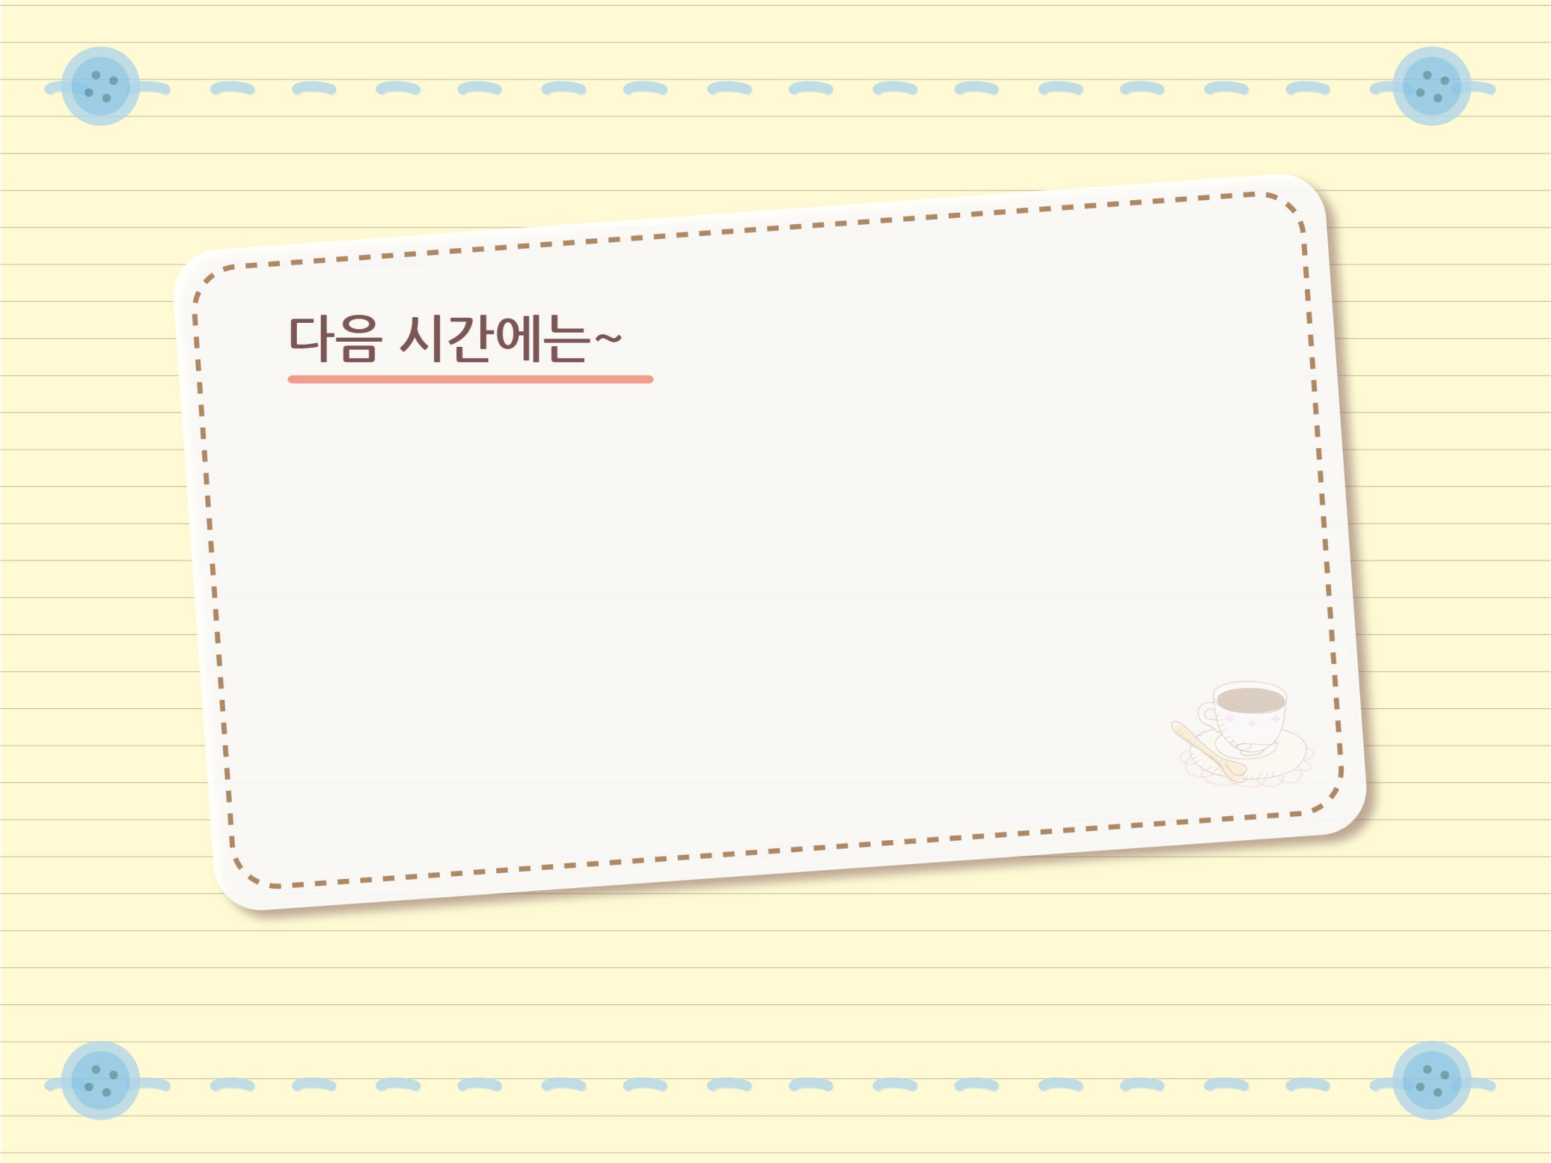
3
세계화와 한국 경제에 대해 수업합니다.

